Slide 1
EASYTOOL: Enhancing LLM-based Agents with Concise Tool Instruction
EASYTOOL：使用简明的工具指令增强基于 LLM 的代理

Slide 2
目录
01
02
论文基本信息
读前先问的问题
03
04
论文精读内容
论文结论
06
论文不足与改进思考

Slide 3
论文基本信息
01

Slide 4


作者与机构
作者信息
所属机构
Siyu Yuan袁思宇
Kaitao Song宋凯涛
复旦大学（Fudan University）
微软亚洲研究院（Microsoft Research Asia）
浙江大学

Slide 5

出版与发布信息
出版信息
论文出版期刊
发布信息
论文发布平台：arXiv.org

Slide 6


论文摘要与评分
摘要内容
评分依据
是否以改善LLMs理解和使用工具的能力。
是否更好处理工具文档的不一致性、冗余性和不完整性。
方法是否描述了如何从工具文档中提取和转换信息，以及如何创建统一的工具指令。
方法是否具有可重复性和可扩展性。
基于大型语言模型（LLMs）的智能代理在现实世界任务中使用工具的性能。通过EASYTOOL框架将多样化和冗长的工具文档转化为统一且简洁的工具指令。显著减少了token消耗并提升了LLMs在工具使用上的性能。
Notes:
摘要内容: 研究目的;方法;结果
评分依据: 根据摘要质量、创新性等评分

Slide 7
读前先问的问题
02

Slide 8

任务方向及问题类型
01
研究目的与意义
明确论文的研究目的和意义
02
研究内容与方法
了解论文的研究内容和方法
03
研究结论与贡献
掌握论文的研究结论和贡献

Slide 9



研究目的
提高工具使用效率
降低LLMs在使用工具时的token消耗
解决现有问题
增强LLMs的实用性
工具文档的多样性、冗余性和不完整性
提升其在现实世界应用中的性能
Notes:
研究目的：
解决现有问题：针对大型语言模型（LLMs）在理解和使用工具时面临的挑战，如工具文档的多样性、冗余性和不完整性，提出解决方案。
提高工具使用效率：通过将复杂的工具文档转换为统一和简洁的工具指令，降低LLMs在使用工具时的令牌消耗，并提高执行效率。
增强LLMs的实用性：使LLMs能够更准确地理解和执行工具相关的任务，提升其在现实世界应用中的性能。

Slide 10
研究意义:
推动技术进步
EASYTOOL框架的开发为LLMs提供了一种新的工具使用范式.
促进人机交互
提供更清晰、更一致的工具指令.
扩展应用范围
可以扩展这些模型在更广泛领域的应用.
支持复杂任务处理
使LLMs能够处理更复杂的任务，这些任务通常需要多个工具的协同工作和精确的参数传递.
Notes:
研究意义：
推动技术进步：EASYTOOL框架的开发为LLMs提供了一种新的工具使用范式，有助于推动自然语言处理和人工智能领域的技术进步。
扩展应用范围：通过提高LLMs的工具使用能力，可以扩展这些模型在更广泛领域的应用，如自动化客户服务、智能助手和专业领域的决策支持系统。
促进人机交互：EASYTOOL通过提供更清晰、更一致的工具指令，改善了人机交互体验，使得非技术用户也能更有效地利用LLMs。
支持复杂任务处理：使LLMs能够处理更复杂的任务，这些任务通常需要多个工具的协同工作和精确的参数传递。
促进研究和开发：论文中提供的代码和实验结果为研究人员和开发者提供了进一步研究和开发LLM-based agents的基础。

Slide 11
研究内容与方法
EASYTOOL框架：
一个将多样化和冗长的工具文档转换成统一、简洁工具指令的框架。
工具文档的问题识别：
识别并总结了现有工具文档的三个主要问题：不一致性、冗余性和不完整性。
方法论：
工具描述生成(Tool Description Generation)：
使用LLMs（例如ChatGPT）根据工具文档生成简洁的工具描述，专注于工具的主要用途，排除无关信息。
工具功能指南构建(Tool Functionality Guidelines Construction)：
设计使用场景，包括参数列表，以指导LLMs如何根据不同场景使用工具。

Slide 12
EASYTOOL: Enhancing LLM-based Agents with Concise Tool Instruction
EASYTOOL：使用简明的工具指令增强基于 LLM 的代理
研究结论：
EASYTOOL框架有效地将复杂的工具文档转换为简洁、统一的工具指令，显著减少了LLMs在使用工具时的token消耗。
通过简化工具文档，EASYTOOL提高了LLMs在多种真实世界任务中的表现，包括问题解答、Web服务和数值推理等场景。
Publication time：2023.4

Slide 13
EASYTOOL: Enhancing LLM-based Agents with Concise Tool Instruction
EASYTOOL：使用简明的工具指令增强基于 LLM 的代理
论文贡献：
主要贡献
EASYTOOL框架
工具指令生成
实验验证：证明了EASYTOOL在减少错误工具使用、提高工具使用性能方面的效果。
性能提升：展示了EASYTOOL在提高LLMs工具使用效率和准确性方面的潜力。
鲁棒性：在任务提示发生变化时也能保持生成工具指令的质量。
学术贡献
为LLMs工具使用的研究领域提供了新的视角和解决方案，有助于推动LLMs在更广泛场景中的应用。
通过简化工具文档，降低了LLMs使用工具的复杂性，使得非专家用户也能更容易地利用LLMs解决实际问题。
Publication time：2023.4
Notes:
EASYTOOL框架：提出了一个新颖的框架，能够改善LLMs理解和使用工具的能力。
工具指令生成：开发了一种方法，从冗长和多样化的工具文档中提取关键信息，生成易于理解的工具描述和功能指南。
实验验证：在多个数据集上进行了广泛的实验，证明了EASYTOOL在减少错误工具使用、提高工具使用性能方面的效果。
性能提升：展示了EASYTOOL在提高LLMs工具使用效率和准确性方面的潜力，特别是在复杂和多步骤的任务中。
鲁棒性：通过改变任务提示的实验，证明了EASYTOOL方法的鲁棒性，即使在任务提示发生变化时也能保持生成工具指令的质量。

Slide 14


解决方案与验证方法
提出解决方案
验证方法设计
工具文档转换
工具描述生成
工具功能指南构建
统一接口
质量控制
EASYTOOL框架：
实验设置：在多个不同的任务和数据集上测试EASYTOOL，包括真实世界的问题解答、Web服务和数值推理任务。
Notes:
针对问题提出具体解决方案，明确实施步骤。
设计实验或调研，验证解决方案的有效性。

Slide 15
论文精读内容
03

Slide 16

大型语言模型（LLMs）在自动化智能体应用中的兴起，这些智能体旨在与现实世界互动并处理复杂的用户请求。
EASYTOOL框架的引入
将不同来源的复杂工具文档转换为统一、简洁工具指令的系统。
研究背景
现有挑战
为了开发基于LLMs的智能体，通常需要这些模型理解不同工具文档中的多种工具功能。但现有的工具文档可能格式不一、冗余或不完整，这严重影响了LLMs使用工具的能力。
技术趋势
研究动机
如何使LLMs更容易地理解和使用工具，尤其是在面对格式多样、信息量大的工具文档时。
一个新兴的趋势是赋予它们使用外部工具的能力，以处理更复杂的任务。

Slide 17
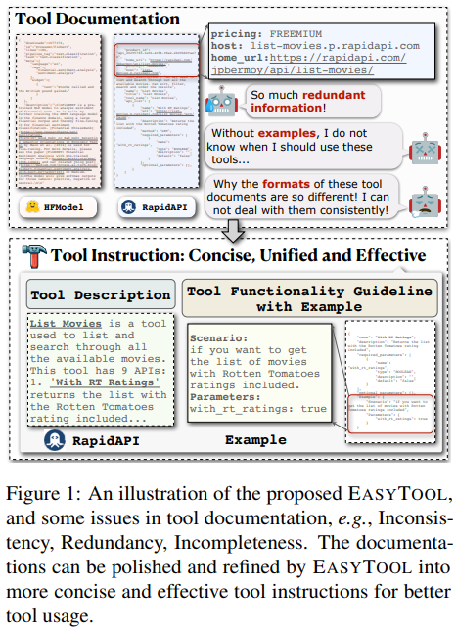
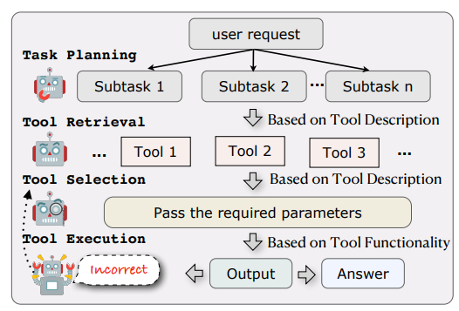
任务规划
工具检索
工具选择
工具执行

Slide 18
任务规划
工具检索
工具选择
工具执行
#将复杂的用户问题分解为可以由单个工具执行的简单子任务 def task_decompose(question, model_name):
try: # 使用提供的问题运行链条 result = chain.run(question=question) # 解析结果以提取任务 result = eval(result.split('\n\n')[0]) a = result["Tasks"]
代理分析用户请求 T 并将其分解为子任务 T = {t1，t2,…,tn} 具有特定的依赖关系和执行顺序，每个顺序都针对使用单个工具执行进行了优化。
#接收分解后的任务列表，并根据依赖关系组织它们的逻辑顺序 def task_topology(question, task_ls, model_name):
while True: try: # 使用提供的问题和任务列表运行链条 result = chain.run(question=question, task_ls=task_ls) result = eval(result) for i in range(len(result)): if isinstance(result[i]['dep'], str): temp = [] for ele in result[i]['dep'].split(','): temp.append(int(ele)) result[i]['dep'] = temp elif isinstance(result[i]['dep'], int): result[i]['dep'] = [result[i]['dep']] elif isinstance(result[i]['dep'], list): temp = []

Slide 19
任务规划
工具检索
工具选择
工具执行
#用户的提出问题，然后根据提供的工具字典 Tool_dic 和已使用的工具列表 tool_used，选择一个合适的工具来解决问题 def choose_tool(question, Tool_dic, tool_used, model_name): # 初始化一个与OpenAI聊天模型进行交互的实例 chat = ChatOpenAI(model_name=model_name)
try: # 运行聊天链，向模型提供问题和可选的工具列表 result = chain.run(question=question, Too_list='\n'.join(Tool_list)) clean_answer = eval(result.split("\n\n")[-1].strip()) break
此处的重点是根据子任务和工具之间的相似性，将这些子任务与工具清单中的合适工具进行匹配。目的是选择与每个子任务具有最高相似度的前 K 工具 {a1，a2,...,aK}，为每个子任务形成一组候选工具。
def retrieval(question, Tool_dic, dataset, tool_used, ind, model_name, index, previous_log=None): # 选择适合问题的工具ID tool_id = choose_tool(question, Tool_dic, tool_used, model_name)
if tool_id == -1: return tool_id, "", "", "", "" # 根据工具ID从数据集中获取工具的具体信息 if str(tool_id["ID"]) not in dataset: return tool_id, "", "", "", "" tool_instruction = dataset[str(tool_id["ID"])] # 获取API工具描述和标准化名称 API_instruction = tool_instruction["tool_description"] API_tool = tool_instruction["standardized_name"] # 获取工具支持的API列表 API_list = []
Notes:
工具字典 Tool_dic：Tool_dic 是一个包含了多个API工具信息的字典，每个API工具可能具有不同的功能和用途。例如，在处理用户问题时，可以根据问题的性质选择适当的API工具来获取所需信息。
api 可能是你当前决定使用的售货机，而 tool_used 记录了你已经使用过哪些售货机

Slide 20
任务规划
工具检索
工具选择
工具执行
#根据API指令和API列表，选择适合回答问题的API def choose_parameter(API_instruction, api, api_dic, question, model_name): chat = ChatOpenAI(model_name=model_name) template = “You are a helpful assistant.” system_message_prompt = SystemMessagePromptTemplate.from_template(template) human_message_prompt = HumanMessagePromptTemplate.from_template(）
# 对于每个选定的API，获取其参数并调用相应的函数 for api in api_selection: if previous_log is None: parameter = choose_parameter(API_instruction, api, tool_instruction["tool_guidelines"][api], question, model_name)
else: parameter = choose_parameter_depend(API_instruction, api, tool_instruction["tool_guidelines"][api], question, previous_log, model_name)
try: result = chain.run(api_dic=api_dic, question=question, ) clean_answer = eval( result.replace(": true", ": True").replace(":true", ": True").replace(":false", ": False").replace( ": false", ": False").replace("```", "").strip())
a = clean_answer["Parameters"] return a
在此阶段，根据描述为集合 {a1，a2,...,aK} 中的每个子任务选择最合适的工具。此阶段还包括准备工具执行的参数，如其文档中所述。

Slide 21
任务规划
工具检索
工具选择
工具执行
#处理一系列数据，并执行与任务相关的API调用和答案生成。 def task_execution(data_type, base_path, index, dataset, test_data, progress_file, start_index, total_files, retrieval_num, ind, model_name): # 使用 tqdm 显示处理进度条，从 start_index 开始，总共处理 total_files 个文件 with tqdm(total=total_files, desc="Processing files", initial=start_index) as pbar: # 遍历 test_data 中从 start_index 开始的数据 for i, data in enumerate(test_data[start_index:], start=start_index): answer_ls = [] question = data["query"] # 获取当前数据的查询问题 print(question)
# 将查询问题分解成多个任务 temp = task_decompose(question, model_name)['Tasks'] task_ls = [] for t in range(len(temp)): task_ls.append({"task": temp[t], "id": t + 1}) # 对任务进行拓扑排序 task_ls = task_topology(question, task_ls, model_name) # 初始化任务依赖字典 task_depend = {} # 遍历每个任务并执行
# 需要工具时，根据依赖关系进行检索 depend_id = task_dic['dep'] tool_used = [] # 根据检索次数进行循环检索 for r in range(retrieval_num): Tool_dic = data["Tool_dic"] # 如果依赖关系中的第一个任务为 -1，表示无依赖 if depend_id[0] == -1: tool_id, api_result, call_result, tool_instruction, API_instruction = retrieval(task, Tool_dic, dataset, tool_used, ind, model_name, index) # 截取部分结果，确保在合理的范围内 call_result = str(call_result)[:1000] answer = answer_generation(task, API_instruction, call_result, model_name)
在工具选择和参数设置后，执行工具。如果工具在执行过程中失败，则该过程将恢复到工具选择阶段，以进行替代选择。此重试机制将持续到成功执行或达到最大试用 R 为止。

Slide 22
任务规划
工具检索
工具选择
工具执行
# 遍历任务列表，执行每个任务 for task_dic in task_ls: task = task_dic['task'] # 检查是否需要工具 tool_check_reason, tool_check_result = tool_check(task, model_name) tool_check_reason_ls.append(tool_check_reason) if tool_check_result == 1: print("Do not need tool.") answer = answer_generation_direct(task) answer_task.append({'task': task, 'answer': answer}) else: print("Do need tool.") depend_id = task_dic['dep'] tool_used = [] Tool_dic = [{tool: dataset[str(tool)]["tool_description"]} for tool in retrieve_reference(embedded_texts, filenames, task, k=5)] # 根据是否有依赖关系选择不同的调用方式
#验证生成的答案是否合理和准确
if check_index == 1: answer_task.append({'task': task, 'answer': answer}) api_result_ls.append(api_result) call_result_ls.append(call_result) break
else: answer_ls.append({'task': task, 'answer': answer}) try: tool_used.append(str(tool_id["ID"])) except: continue print('****Try Again****')
如果答案被认为是合理的:
则将任务和对应的答案作为一个字典添加到 answer_task 列表中。这个列表收集了所有成功回答的任务。
api_result_ls.append(api_result)：同时，将API调用的结果 api_result 添加到 api_result_ls 列表中，用于记录所有API调用的结果。
如果答案不合理:
answer_ls.append({'task': task, 'answer': answer})：将任务和对应的答案添加到 answer_ls 列表中，这个列表收集了所有未能成功回答的任务。
continue：跳过当前迭代的剩余部分，开始下一次循环的迭代，这通常是尝试使用不同的工具或参数。
Notes:
代码中的重试机制主要集中在任务需要工具时的API调用上。如果任务不需要工具，即 tool_check_result == 1，代码将直接调用 answer_generation_direct 函数生成答案，而不会进行重试。只有在使用API工具时，代码才会根据答案的合理性进行重试

Slide 23


方法论分析
01
03
02
工具描述生成
标准化工具接口
工具功能指南构建
Tool Description Generation
Standardized
Tool Functionality
Tool Interface
Guidelines
Construction

Slide 24
工具描述生成（Tool Description Generation）：
提取核心功能:
从详细的工具文档中识别并提取每个工具的主要功能和用途。
省略无关信息:
去除文档中的冗余信息，如重复的说明、不必要的细节或示例代码，只保留对理解工具功能至关重要的信息。
生成描述:
使用LLMs（如ChatGPT）根据工具文档生成一个简洁的摘要，概述工具的主要用途和功能。
Notes:
提取核心功能:工具文档通常包含大量不相关的信息，这使得难以理解 LLM 的实际用法。

Slide 25
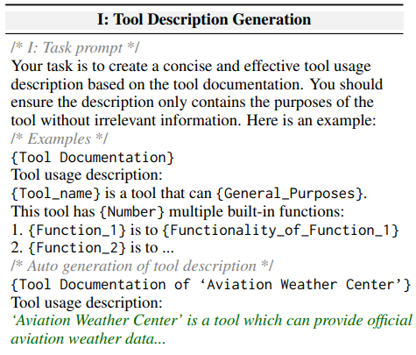
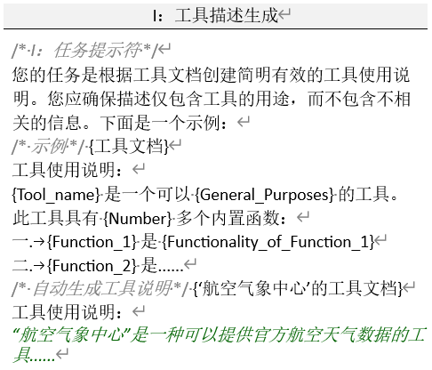
工具描述生成（Tool Description Generation）：
Notes:
64548187-c85d-4ef4-9e53-0831496356ea.source.3.zh-Hans

Slide 26
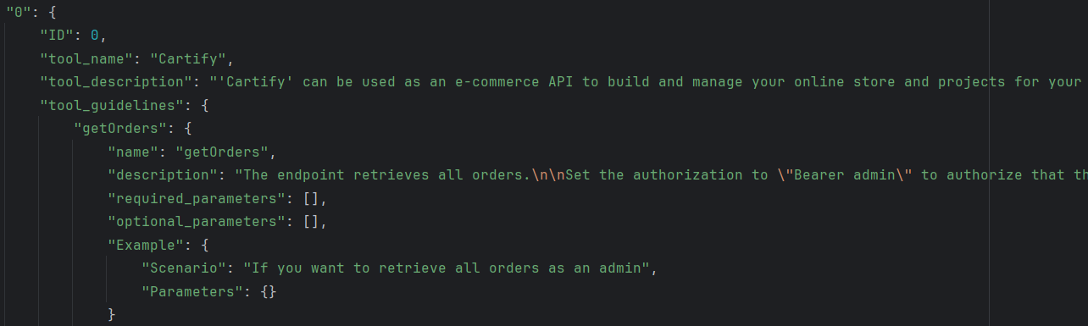
tool instruction toolbench_tool_instruction.json
描述了一个名为 "Cartify" 的工具的详细信息，包括它的用途、描述、以及它提供的API列表和指南。
Notes:
这段JSON数据描述了一个名为"Cartify"的工具，它是一个电子商务API，用于构建和管理在线商店和项目组合。
这个API允许你创建产品、管理订单、跟踪货物运输等功能。它基于现代技术构建，易于与现有系统集成，并提供安全可靠的平台，确保你的数据安全。
具体到"getOrders" API端点：
"tool_guidelines": 包含了使用 "Cartify" 工具时的具体指导和API详情。每个API都有一个名称、描述、所需参数、可选参数和使用示例。
名称: getOrders
描述: 此端点用于检索所有订单。
授权要求: 设置授权头部为 "Bearer admin"，以确认管理员可以查看和确认所有订单。
返回数据: 你会得到一个JSON对象，包含以下属性：
id (整数): 订单的唯一标识符。
deliveryDate (日期): 用户希望订单送达的日期。
destination (字符串): 送货地址。
user (用户信息): 下单用户的相关信息。

Slide 27
工具功能指南构建（Tool Functionality Guidelines Construction）
参数识别
使用场景
参数示例
生成指南
确定使用工具时所需的所有参数，包括必需参数和可选参数。
为每个工具或其功能创建具体的使用场景，展示在特定情境下如何应用该工具。
提供参数的实际使用示例，包括参数名称和值，帮助LLMs理解如何为工具调用准备正确的参数集。
利用LLMs根据工具描述和参数信息生成功能指南，这些指南详细说明了如何使用工具来执行特定任务。

Slide 28
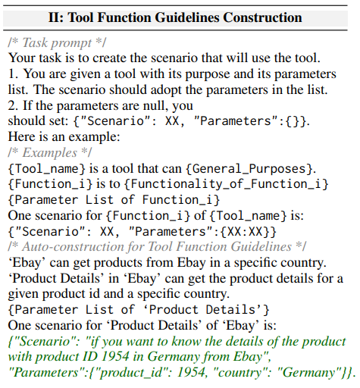
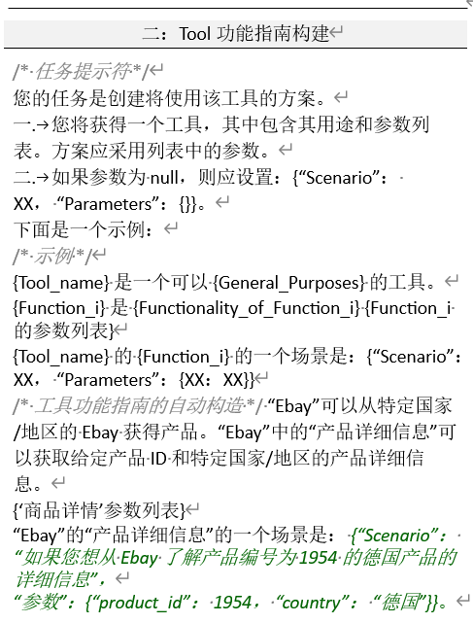
工具功能指南构建（Tool Functionality Guidelines Construction）

Slide 29
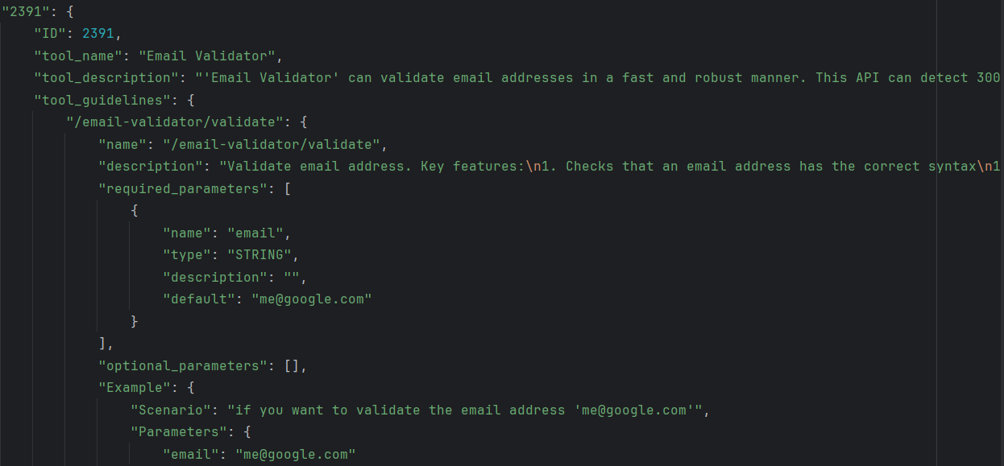
tool instruction toolbench_tool_instruction.json
Notes:
"2391" 是一个标识符或者ID，通常用来唯一标识某个特定的项目、工具或者实体。
关于一个名为 "Email Validator" 的工具，它专门用于快速和可靠地验证电子邮件地址。

Slide 30


标准化工具接口（Standardized Tool Interface）
统一格式
交互性
所有工具描述和功能指南都遵循相同的结构化格式，如JSON，这有助于LLMs解析和理解。
标准化接口可能包括交互式元素，允许LLMs在工具使用过程中请求更多信息。
亮点
易于解析
扩展性
标准化的接口简化了LLMs对工具指令的解析过程，因为它们可以预期相同的数据结构和格式。
标准化的接口设计考虑到了未来可能添加的工具或功能，确保了系统的可扩展性。

Slide 31
系统架构
工具描述生成器
（Tool Description Generator）
输入处理
功能指南构建器
（Functionality Guidelines Constructor）
用户反馈系统（User Feedback System）
文档解析器
（Document Parser）
接口生成器
（Interface Generator）
统一格式转换器
（Standardized Format Converter）
信息净化
（Information Purification）
Notes:
输入处理：系统接收原始的工具文档作为输入，这些文档可能包含工具的描述、API详情、参数信息等。
文档解析器（Document Parser）：负责解析输入的工具文档，提取关键信息如工具名称、功能、参数等。
信息净化（Information Purification）：从解析出的信息中去除冗余和不相关的部分，保留工具的核心功能和必要参数。
工具描述生成器（Tool Description Generator）：利用LLMs根据净化后的信息生成简洁的工具描述，这些描述概括了工具的主要功能。
功能指南构建器（Functionality Guidelines Constructor）：为每个工具创建详细的功能使用指南，包括使用场景、参数示例和调用方法。
统一格式转换器（Standardized Format Converter）：将生成的工具描述和功能指南转换成统一的格式（如JSON），以便于LLMs解析和使用。
接口生成器（Interface Generator）：生成一个标准化的工具接口，供LLMs在执行任务时调用。
性能评估模块（Performance Evaluation Module）：对生成的工具指令进行质量评估，包括准确性、合理性和有效性。
用户反馈系统（User Feedback System）：收集用户对工具指令的反馈，用于进一步改进和优化系统。

Slide 32
数据集与评价指标
数据集介绍
评价指标选择
ToolBench数据集设计用来评估模型在处理真实世界用户请求时的性能。
RestBench数据集专注于现实世界Web服务场景中的任务。
FuncQA数据集旨在测试LLMs在涉及复杂数学问题上的数值推理能力。
Pass Rate：模型在有限尝试次数内成功完成任务的比例。
Win Rate：模型与基线模型相比用户偏好选择的比例。
Success Rate：模型输出合理且准确回答用户请求的比例。

Slide 33
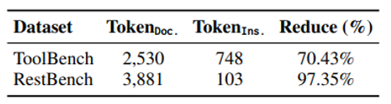
实验
实验：展示了EASYTOOL在不同应用场景中的有效性，包括：
现实世界问题解答：使用ToolBench数据集评估EASYTOOL在处理复杂用户请求时的性能。
现实世界网络服务：使用RestBench数据集评估LLMs找到正确工具解决方案路径的能力。
数理推理：使用FuncQA数据集探索EASYTOOL在不完整工具文档的复杂数学问题上的能力。
Notes:
TokenDoc: 原始工具文档（Tool Documentation）的平均字数。在评估工具文档的长度时，“Token”在这里理解为构成文档的文本的基本单位。
TokenIns: 这个术语指的是EASYTOOL生成的工具指令（Tool Instruction）的平均字数。这些指令是从原始工具文档中提炼出来的，旨在以更简洁、更统一的格式提供工具的描述和使用指南，以便于大型语言模型（LLMs）理解和使用。
结果：使用EASYTOOL简化了ToolBench中的工具文档，将其转化为简洁的工具指令，包括工具描述和功能指南。这大大减少了每个工具的令牌成本，特别是在ToolBench中，减少了70.43%。

Slide 34
实验5.1
基准测试选择：ToolBench数据集设计用来评估模型在处理真实世界用户请求时的性能。研究者选择了ToolBench数据集作为评估标准，该数据集包含多样化的用户请求和大量来自RapidAPI Hub的公开REST API，覆盖49个类别。研究者使用了ToolBench中最困难的两个子集I2-Category（200个测试数据）和I3-Instruction（100个测试数据）进行评估，这些请求需要使用多个不同类别的工具来解决。平均而言，I2-Category请求需要6.76个工具，I3-Instruction请求需要8.24个工具。
评估指标：
(1) 通过率（Pass Rate）：计算在有限预算内成功完成指令的比例
(2) 胜率（Win Rate）：通过要求 ChatGPT 评估者选择其对两种解决方案路径的偏好来衡量 。
(3)成功率（Success Rate）：模型是否能够合理准确地回答用户请求
基线模型：选择了ChatGPT、GPT-4、Vicuna-7B和ToolLLaMA-7B作为基线模型，并应用了ReACT和DFSDT方法。以及与Mistral-Instruct-7B进行比较，该模型在Mistral-7B基础上微调，表现出很好的指令跟随能力。
Notes:
方案路径（Solution Path）指的是智能代理（如LLMs）在解决用户请求时所选择和执行的工具序列。
指令跟随能力：模型不仅能理解指令，还能够采取适当的行动来执行这些指令。这可能涉及完成特定的任务、做出决策或生成输出。
ReACT (Yao et al., 2023):用于重新激活或调整LLM以更好地执行任务的框架或技术
DFSDT (Qin et al., 2023):“深度优先搜索决策树”（Depth-First Search Decision Tree），这是一种基于深度优先搜索策略和决策树的算法

Slide 35
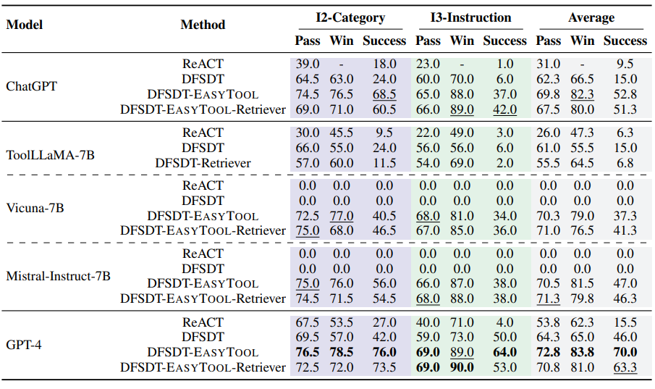
实验5.1结果
表 4：ToolBench 上 LLM 的结果。胜率（表示为 Win）是通过将每个模型与 ChatGPT-ReACT 进行比较来计算的。高于 50% 的胜率意味着该模型的表现优于 ChatGPT-ReACT。除 Retriever 外，所有方法都使用 ground 实况工具集来选择工具。最佳结果加粗，次好结果加下划线。
Notes:
Pass Rate：模型在有限尝试次数内成功完成任务的比例。
Win Rate：模型与基线模型相比用户偏好选择的比例。
Success Rate：模型输出合理且准确回答用户请求的比例。
主要结果：结果表明，使用EASYTOOL生成的工具指令，LLM能够实现最先进的性能。值得注意的是，ChatGPT + DFSDT-EASYTOOL甚至在成功率上超过了GPT-4 + DFSDT，表明工具指令比工具文档更有助于LLM的工具利用。

Slide 36
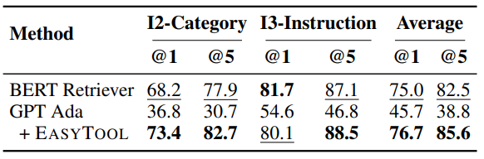
实验5.1结果
工具检索：
ToolBench提供了基于BERT-base的检索器来检索解决用户请求的相关工具，并声称其性能优于基于余弦嵌入相似度的GPT Ada。
研究者认为Ada性能不佳可能是因为工具描述质量低，包含无关细节且缺乏清晰的功能指南。
Notes:
EASYTOOL帮助检索高质量的工具。研究者认为Ada性能不佳可能是因为工具描述质量低，包含无关细节且缺乏清晰的功能指南。因此，研究者采用了EASYTOOL生成的工具描述来替换原始工具描述，并使用NDCG进行性能比较，结果表明EASYTOOL可以显著提高检索性能。
研究者认为Ada性能不佳可能是因为工具描述质量低，包含无关细节且缺乏清晰的功能指南。因此，研究者采用了EASYTOOL生成的工具描述来替换原始工具描述，并使用NDCG进行性能比较，结果表明EASYTOOL可以显著提高检索性能。
NDCG（Normalized Discounted Cumulative Gain）是一种用于评估检索系统性能的指标，特别是在信息检索(IR)领域中。
，@1 和 @5 是评估检索系统性能的指标，特别是在信息检索（IR）和推荐系统领域。这些指标通常用来衡量检索结果的相关性和准确性。下面是每个指标的具体含义：
@1：这个指标代表的是“精确度在第一位”（Precision at 1），也就是在检索结果的第一位置返回的相关结果的精确度。如果检索系统返回的排名第一的结果与用户查询的需求相符，那么这个指标就是100%。如果排名第一的结果不相关，这个指标就是0%。
@5：这个指标代表的是“精确度在前五位”（Precision at 5），即在检索结果的前五个位置返回的相关结果的精确度。这个指标衡量的是前五个结果中有多少是相关的。

Slide 37
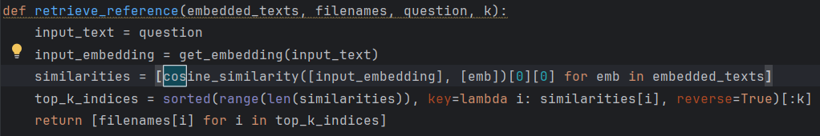
实验5.1
工具检索：
在toolbench_retrieve.py中实现
基于用户请求分解的子任务与 ToolBench 中原始工具文档中的工具描述之间的余弦嵌入相似性检索工具。研究者认为，Ada 的性能不佳可能是由于低质量的工具描述造成的，这些描述通常包含不相关的细节，并且缺乏明确的功能指南。因此，研究者采用EASYTOOL生成的工具描述来替换原始工具描述。并我们使用 NDCG 比较了这些检索方法的性能
Notes:
NDCG（Normalized Discounted Cumulative Gain）是一种用于评估检索系统性能的指标，特别是在信息检索(IR)领域中。
retrieve_reference 函数：这个函数的目的是检索与给定问题最相关的引用文件。它首先将问题文本转换为嵌入表示（embedding），然后计算问题文本与一系列已存在的文本嵌入之间的余弦相似度，找出最相似的前k个文本，并返回这些文本对应的文件名列表。
toolbench_process 函数和 update_progress 函数：这两个函数是相关的，它们处理特定的数据集。toolbench_process 函数读取数据文件和包含工具指令的数据集目录，然后更新数据集中的API列表，将工具信息与数据集中的API列表关联起来。update_progress 函数则用于更新进度文件，记录最后处理的索引。

Slide 38
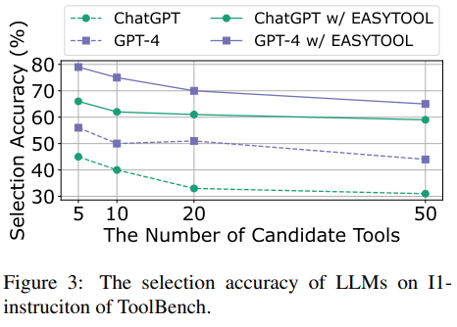
实验5.1结果
工具选择和执行：
Notes:
然后，评估LLM在不同数量候选工具下的选择准确性，结果显示EASYTOOL增强的描述使LLM能够更有效地从更大的候选池中选择正确的工具。

Slide 39
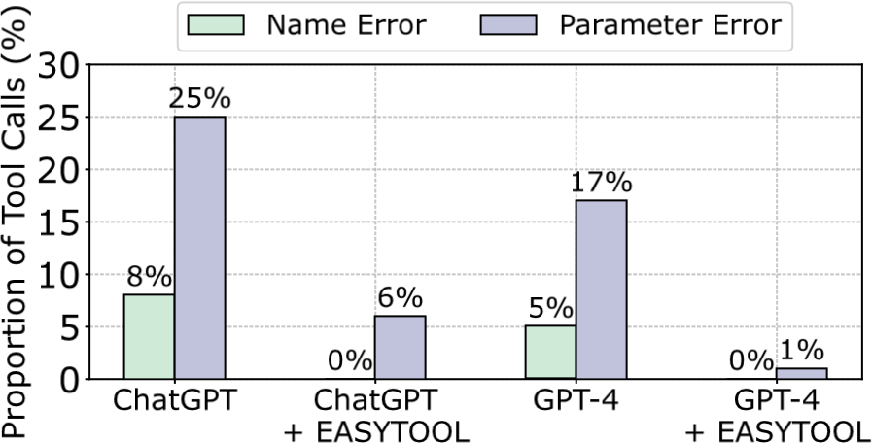
数据集与评价指标
实验5.1结果
错误分析：
参数错误
工具名称错误
研究者从I2-Category和I3-Instruction中抽取了100个数据，并让三位注释者手动检查了使用EASYTOOL生成的工具文档和指令的LLM的输出。结果显示，LLM可能会生成不存在的工具名称并传递无效参数给正确的工具函数。然而，EASYTOOL通过简洁有效的工具指令显著减少了这些错误行为，从而成功执行了工具。
Notes:
名称错误意味着模型调用不在Tool清单中的不存在的Tool函数，参数错误意味着模型传递无效参数。
将错误分为两类：工具名称错误和参数错误。
工具名称错误指模型调用了工具库中不存在的工具功能。
参数错误指模型传递了无效参数。这两种错误都会导致工具执行失败。

Slide 40
实验5.2
基准测试选择：
选择了RestBench数据集，作为基准测试，它由现实世界Web服务场景中的任务组成。研究者在RestBench的一个子集TMDB上评估了他们的方法时的性能。
评估指标：
正确路径率（CP%）作为评估指标来衡量准确性，即模型生成的工具路径包含黄金工具路径作为子序列的比例。
基线模型：选择了RestGPT作为基础模型。RestGPT有两个版本，即基于Vicuna-13B的RestGPT和基于ChatGPT的RestGPT。
Notes:
TMDB是一个提供关于电影、电视节目、演员和图片信息的电影信息网站，提供了55个官方RESTful API作为工具。设计用来评估模型在处理真实世界用户请求

Slide 41
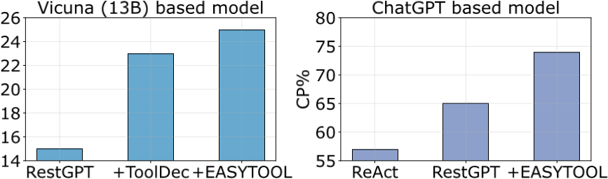
实验5.2结果
使用不同方法的两个 RestBench 版本上的正确路径速（CP%）
cp%:这个指标衡量的是模型生成的工具调用序列与正确路径的匹配程度。
结论：通过使用EASYTOOL，研究者证明了其在简化工具文档和提高LLM在现实世界Web服务任务中找到正确工具路径的能力方面是有效的。这表明EASYTOOL可以作为一个有用的工具，帮助LLM更好地理解和执行必须按特定顺序执行的任务。
Notes:
基于Vicuna-13B的RestGPT: 这是RestGPT的一个版本，它基于Vicuna-13B模型。
基于ChatGPT的RestGPT: 这是RestGPT的另一个版本，基于广泛使用的ChatGPT模型。
react:结合了表示（Represent）和行动（Act）的方法。它旨在通过提供示例和指导来增强模型的推理和行动能力，特别是在需要使用工具来解决问题的场景中。
对于基于ChatGPT的RestGPT，由于ToolDec不适用于闭源模型，研究者将其方法与ReAct进行了比较
研究者使用EASYTOOL将RestBench中的长工具文档简化为LLM使用的简洁工具指令。为了进行比较，研究者使用了宋等人（2023年）的提示，其中包含原始工具描述和四个示例。表3展示了EASYTOOL显著减少了每个工具的令牌成本。此外，图5突出了正确路径率的显著提高，表明EASYTOOL在帮助LLM找到正确的工具解决方案路径方面的有效性。
在解决某些任务时，可能需要按照特定的顺序使用多个工具或API。例如，购物车 Web 服务要求用户在结账前将商品添加到购物车。
这个指标衡量的是模型生成的工具调用序列与正确路径的匹配程度。
研究人员可能使用了正确路径率（Correct Path Rate, CP%）作为指标。这个指标衡量的是模型生成的工具路径中包含金色工具路径（ground truth tool path）作为子序列的比例。

Slide 42
实验5.3
基准测试选择：
研究者使用了FuncQA的两个子集——单跳问题（one-hop）和多跳问题（multi-hop）来评估他们的方法。单跳问题包含68个可以用一个工具解决的数学问题，而60个多跳问题需要一些推理步骤，平均每题需要使用2.78个工具。
评估指标：
计算正确回答的问题的百分比来衡量准确性，并设定了0.1%的误差容忍度。
基线模型：
选择了Vicuna-30B和ChatGPT，并将其与零样本学习（0-shot learning）、思维链（Chain-of-thought，CoT）提示和ReAct进行比较。
Notes:
TMDB是一个提供关于电影、电视节目、演员和图片信息的电影信息网站，提供了55个官方RESTful API作为工具。设计用来评估模型在处理真实世界用户请求

Slide 43
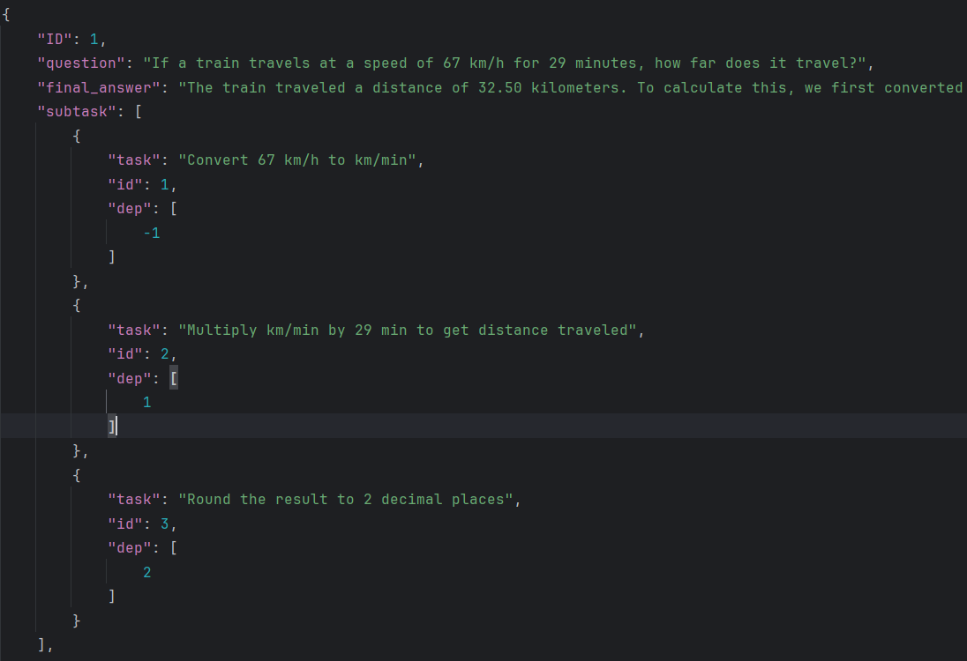
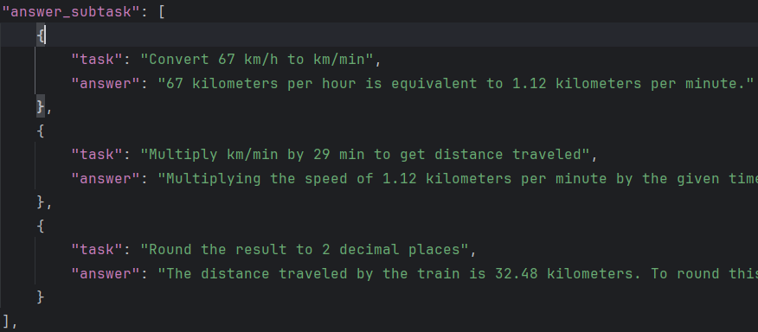

Slide 44
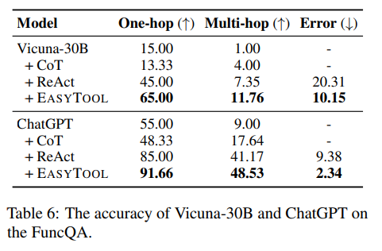
实验5.3
与其他数据集不同，FuncQA只提供了工具的名称和调用函数作为文档，没有其他工具描述用于进一步的使用演示。
结论：EASYTOOL在提高LLM解决复杂数学问题的工具使用能力方面表现出色，特别是在工具文档不完整的情况下，它能够通过生成的工具指令有效地辅助模型进行正确的工具选择和参数传递。
Notes:
实验结果：1）基于研究者方法（+EASYTOOL）生成的工具指令显著提高了LLM在复杂数学问题上的工具使用能力；
2）使用EASYTOOL的模型具有更低的工具错误率，表明与带有示例的少样本学习相比，简洁有效的工具指令可以更好地指导模型选择正确的工具并传递有效的参数。

Slide 45
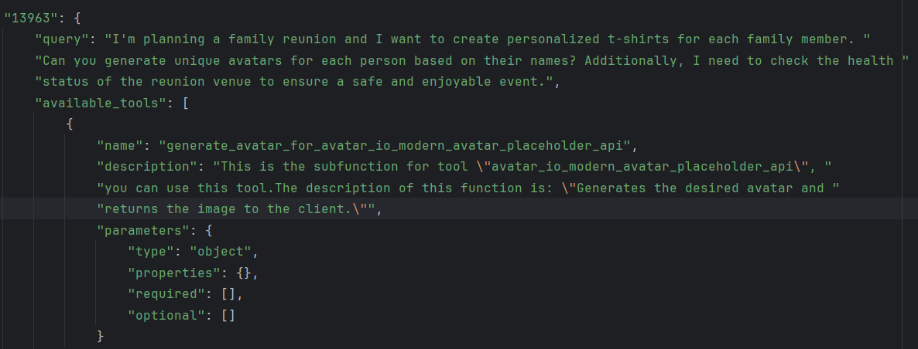
chatgpt_easytool G2_category.json
工具的标准化信息:每个对象代表一个工具或工具的子功能，包括工具的名称、描述和参数信息。
Notes:
JSON对象数组;
描述了一个具体的应用场景和一个可以使用的工具，即通过名字生成个性化头像，并提供了关于工具的详细描述和参数信息。
"query": 包含了一个详细的询问，询问如何为家庭聚会制作个性化 T 恤，并要求基于每个人的名字生成独特的头像，另外需要检查聚会场地的健康状态以确保安全和愉快的活动。
“available_tools”: 是一个列表，其中包含可用的工具信息。在这个例子中，只列出了一个工具：工具的名称；关于工具功能的描述；描述了工具的参数，这里是一个空对象，表示该工具在使用时不需要额外的参数输入。

Slide 46
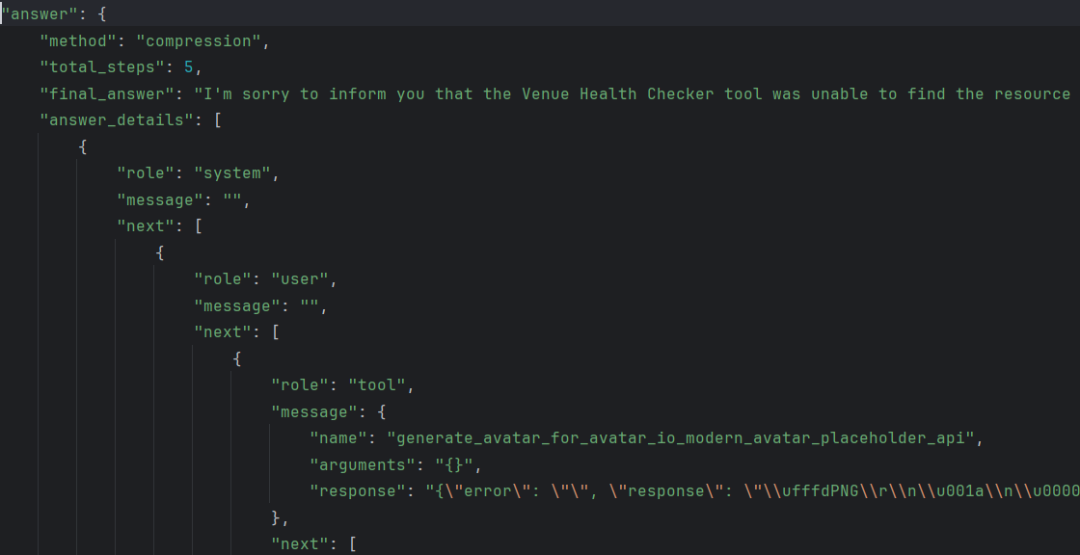
chatgpt_easytool G2_category.json
展示如何利用LLM和外部工具来解决特定问题的一个实例。它说明了通过一系列步骤和对话，模型如何生成一个有用的答案，包括使用外部API生成头像和处理错误情况。
Notes:
详细描述了如何处理和回答用户的问题，以及相关的操作步骤和建议;
"method": 指定了回答的方法， "compression"，指代了一种处理或总结信息的方式。
"total_steps": 完成回答所需的总步骤数
"final_answer": 是最终的回答内容
"answer_details": 是关于回答过程的详细说明

Slide 47
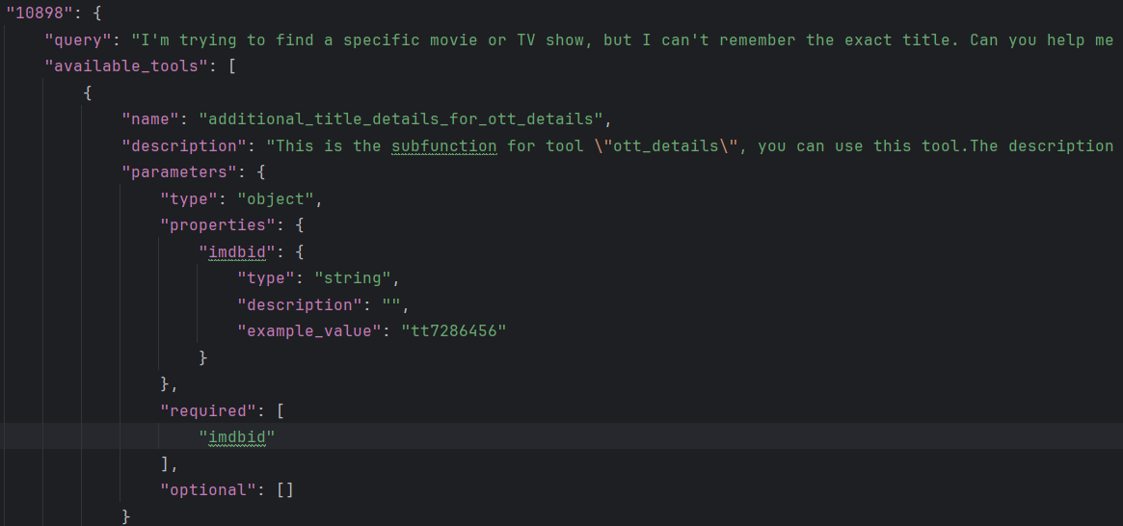
chatgpt_easytool G3_instruction.json
G2 可能包含更生活化或多样化的问题，例如策划家庭团聚并为家庭成员创建个性化物品，或检查场所的健康状态。这些问题可能需要模型使用多个工具或API来提供综合的解决方案。
G3 可能更侧重于特定的信息检索任务，主要依赖于信息检索和媒体数据库查询工具。如基于关键词搜索电影或电视节目，并提供相关的详细信息列表。
Notes:
10898（G3）：用户想要找到一部特定的电影或电视节目，但记不住确切的标题。用户请求基于关键词搜索，并提供符合搜索条件的标题列表。
G2：工具 generate_avatar_for_avatar_io_modern_avatar_placeholder_api，用于生成所需头像并返回图像给客户端。这个工具没有需要的参数（parameters）。
G3：工具 additional_title_details_for_ott_details，用于获取电影或电视节目的额外信息，如评论、引用、剧情摘要、投票数、预告片URL、演员详情等。这个工具需要一个参数 imdbid，这是一个字符串，用于指定IMDb的ID。
【IMDb的ID是指互联网电影数据库（Internet Movie Database，简称IMDb）为每部电影、电视节目、演员、导演等条目分配的唯一标识符。】
G imdbid，这是一个字符串，用于指定IMDb的ID2的查询可能涉及到更复杂的个性化生成任务；侧重于使用特定ID检索信息的标准任务

Slide 48

实验结论
实验结论
在本文中，我们介绍了 EASYTOOL，这是一种简单有效的方法，通过将工具文档简化和细化为清晰、结构化和实用的工具指令，增强基于 LLM 的代理的工具利用能力。综合实验表明，EASYTOOL可以有效地提高不同实际应用的性能。我们希望EASYTOOL能够成为基于LLM的代理领域的重大发展。

Slide 49
实验局限性
局限性
文档长度限制：论文中的EASYTOOL方法仅针对令牌长度不超过ChatGPT输入限制的工具文档。对于超出此限制的文档，需要额外的预处理才能被EASYTOOL处理。
单一文档处理：EASYTOOL限于处理单个文档，忽略了工具之间的依赖关系。考虑这些依赖关系可能会在某些场景中显著提高模型的效率。
指令跟随能力：EASYTOOL仅适用于具有指令跟随能力的模型。未来的工作可以专注于使用EASYTOOL生成的工具指令来训练专门的模型，从而提高它们在工具使用方面的能力。

Slide 50
未来工作
模型训练：使用EASYTOOL生成的工具指令来训练模型，可能有助于提高模型在工具使用上的表现。
处理长文档：开发方法以处理超出输入限制的工具文档。
考虑工具依赖：在未来的研究中考虑工具之间的依赖关系，可能会进一步提高模型在复杂任务中的表现。

Slide 51
谢谢
汇报人：

